Slide 1
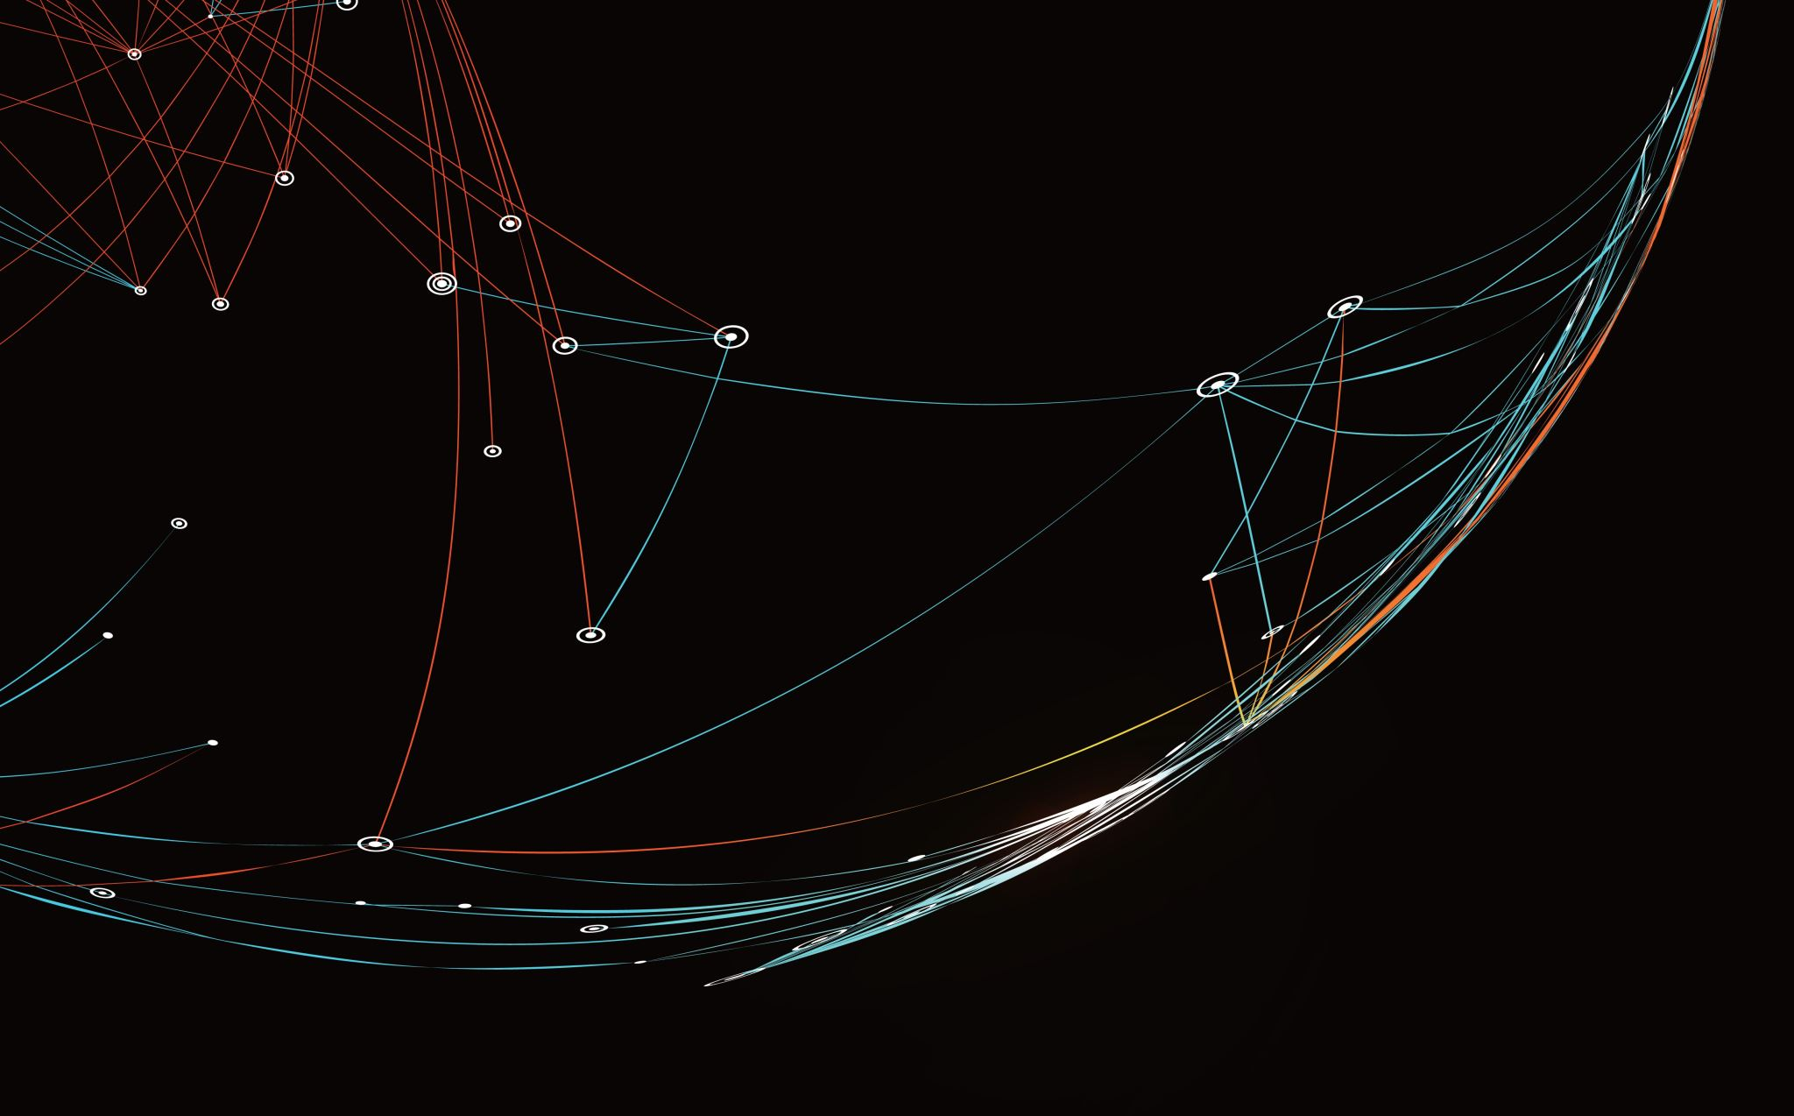
Médiation et Cartographie
Concilier représentation de l’espace et activités de médiation.
Lucas Friche, Doctorant au CREM (Université de Lorraine) et au LGL (Université de Liège) en Sciences de l’Information et de la Communication

Slide 2
Plan
Quelques concepts clefs de la cartographie
Grille d’analyse des cartes dans le jeu vidéo
Activités de médiation (des pistes, surtout !)

Slide 3
Préambule – Pourquoi s’intéresser à l’espace et à la cartographie ?
Dans les années 1960-70, c’est le « spatial turn » : de nombreux.euses chercheur.euses s’intéressent à l’espace, sa nature et ses fonctions.
Tout un bout de la recherche confronte ainsi organisation spatiale et pouvoir. Ca va être le cas avec Foucault, Raffestin, Harvey, Soja, Haraway…
On remet alors en question le rôle de l’espace et de ses outils, tels que la cartographie.

Slide 4
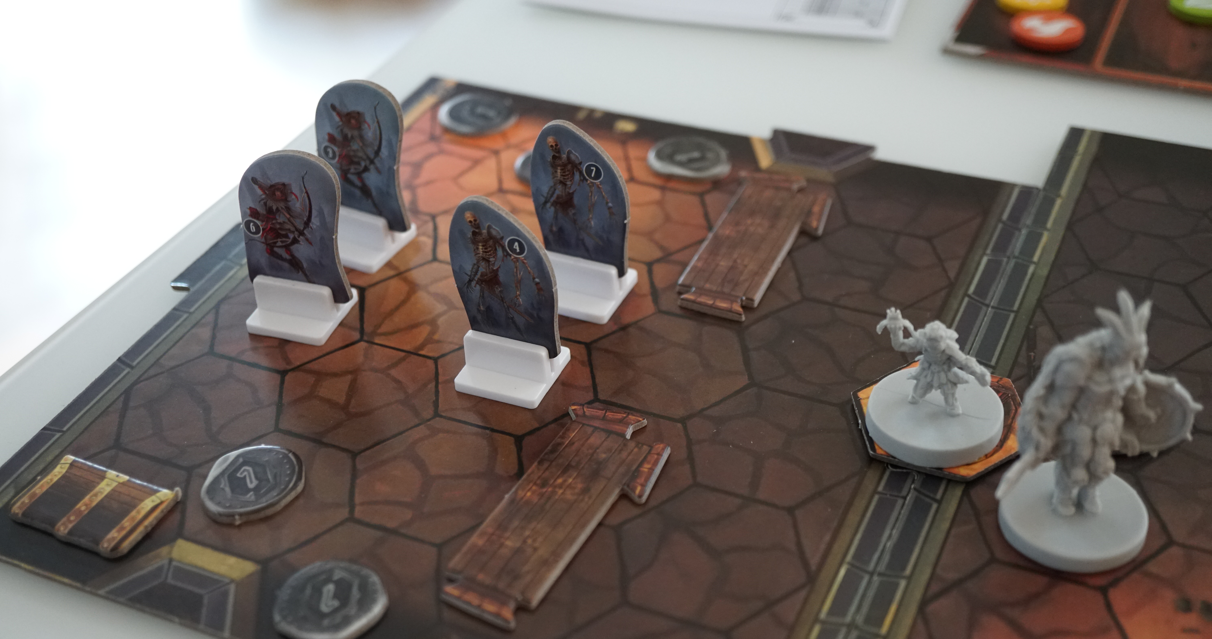
Analyser les cartes de jeux – méthodes et concepts
Une carte est une représentation de l’espace. Elle produit un discours sur un territoire ou un espace par son langage et sa grammaire.
Dans le jeu (vidéo ou non), parler de carte peut souvent être confondu avec l’espace de jeu, un niveau, etc.

Slide 5
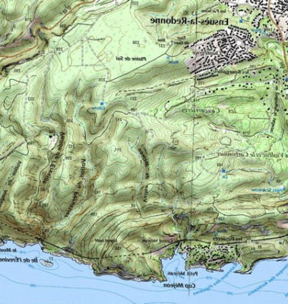
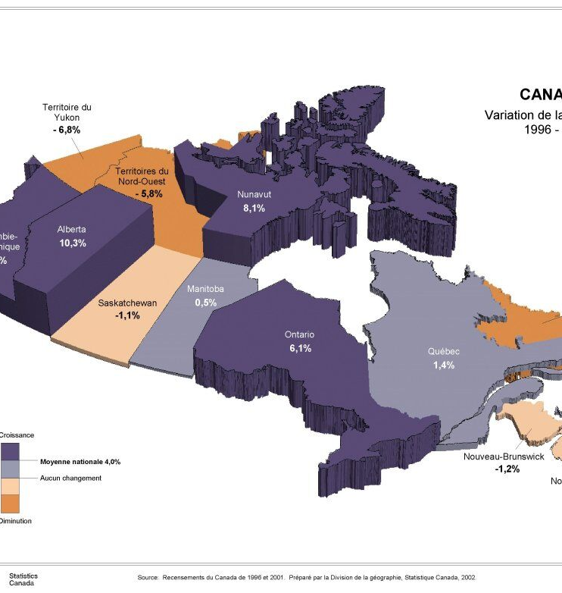
Analyser les cartes de jeux – méthodes et concepts
Une carte représente beaucoup de choses différentes…
Mais globalement, on voit surtout que c’est un moyen de condenser graphiquement des informations, à l’aide d’un langage spécifique : légende, toponymie, symboles, forme, échelle…
Mais attention à bien différencier le mapping du map-making.

Slide 6
Analyser les cartes de jeux – méthodes et concepts
Mapping = le fait de présenter l’organisation spatiale d’une chose.
Map-Making = le fait de créer une carte
La différence repose dans la manière dont l’objet qu’est la carte fait autorité, mais aussi comment la création d’une carte repose sur un contexte social.

Slide 7
Analyser les cartes de jeux – méthodes et concepts
Dans l’histoire de la cartographie, on voit émerger dans les années 1990-2000 tout un pan de recherche nommé la « cartographie critique ».
La carte n’est pas innocente : elle représente un savoir situé.

Slide 8
Analyser les cartes de jeux – méthodes et concepts
Tout un attirail de concepts qui se développent pour analyser la cartographie :
La sémiologie graphique (quels signes et symboles sur la carte ? Pour quel objectif ?).
Le « paracarte » (Kitchins, Perkins, 2009) -> regrouper ce qui convient du « perimap » (qualité de la carte d’un point de vue plastique et esthétique) et du « epimap » (les discours autour de cette carte pour penser son autorité).
Les fonctionnalités.
Le moyen d’accès à cette carte.
Et enfin, tout le travail culturel derrière les représentations graphiques contenues dans la carte.

Slide 9
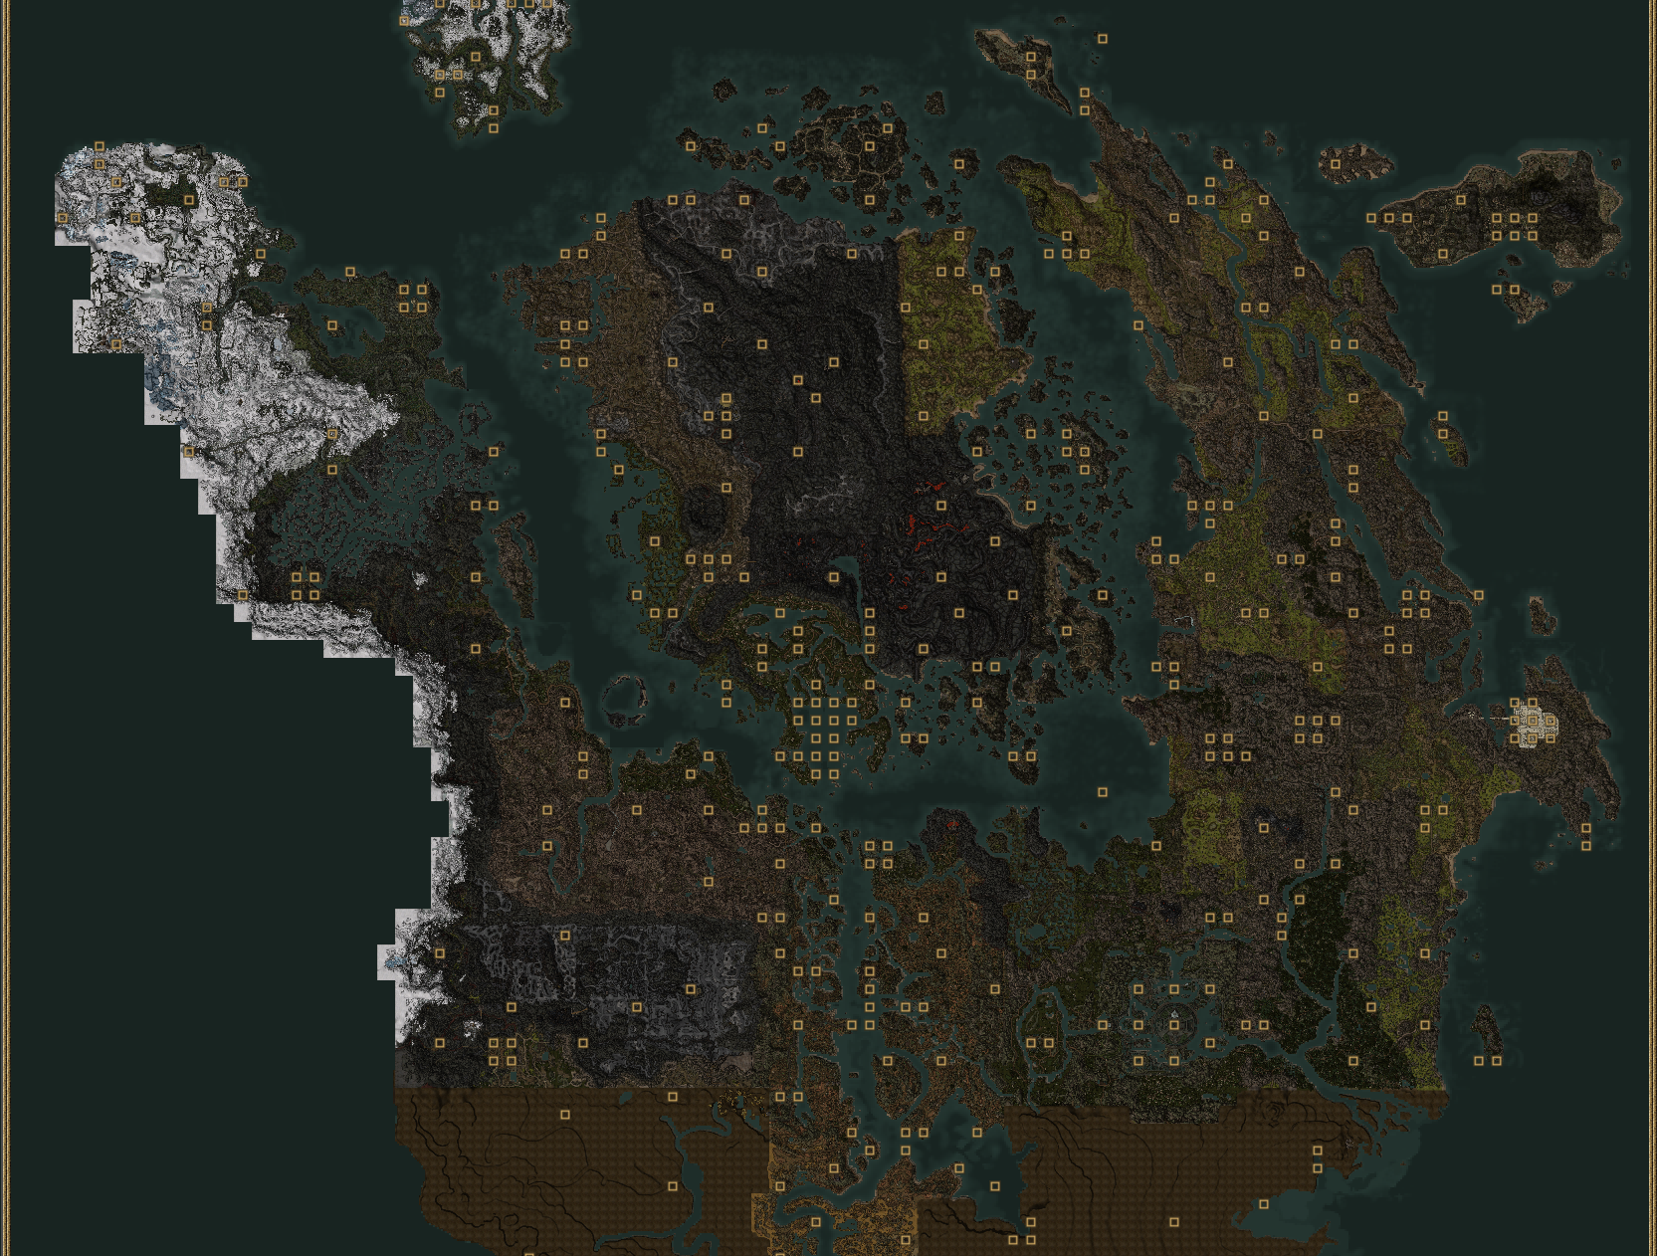
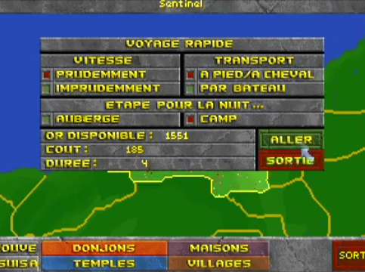
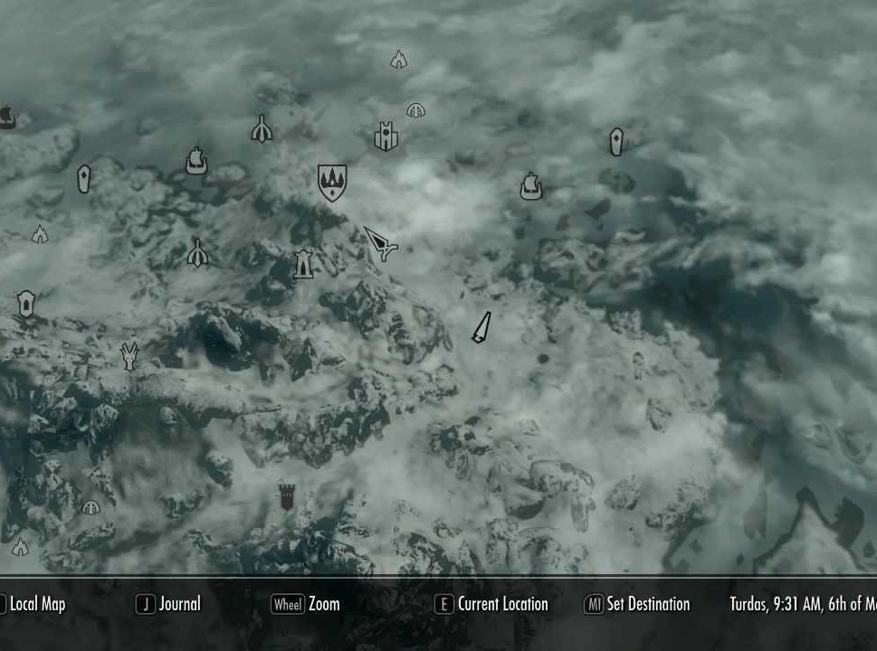
Analyser les cartes de jeux – méthodes et concepts
Mon travail de recherche : créer et analyser les interfaces de carte avec une grille de lecture et réfléchir à la manière dont la carte est ludique.
Exemple avec The Elder Scrolls

Slide 10
Analyser les cartes de jeux – méthodes et concepts
La problématique du savoir situé se retrouve dans le jeu vidéo : la carte est faite par les développeur.euses, dans le but d’apporter les informations jugées essentielles pour les parties.
Néanmoins, on voit tout de même une forme de « contre-cartographie » qui émerge : les mods, par exemple.
Cela n’empêche pas les cartes de véhiculer une représentation du monde…

Slide 11
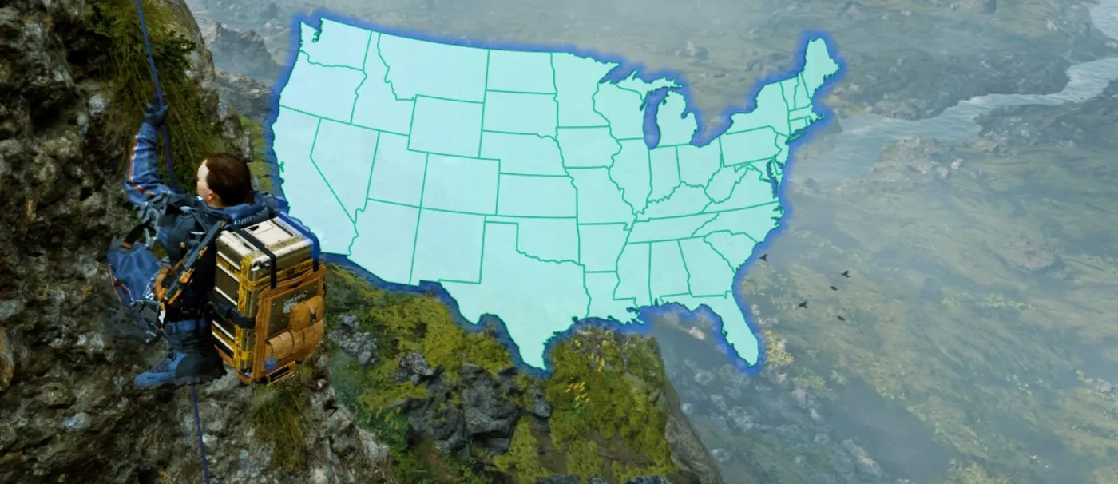
Des Etats-Unis méconnaissables…

Slide 12
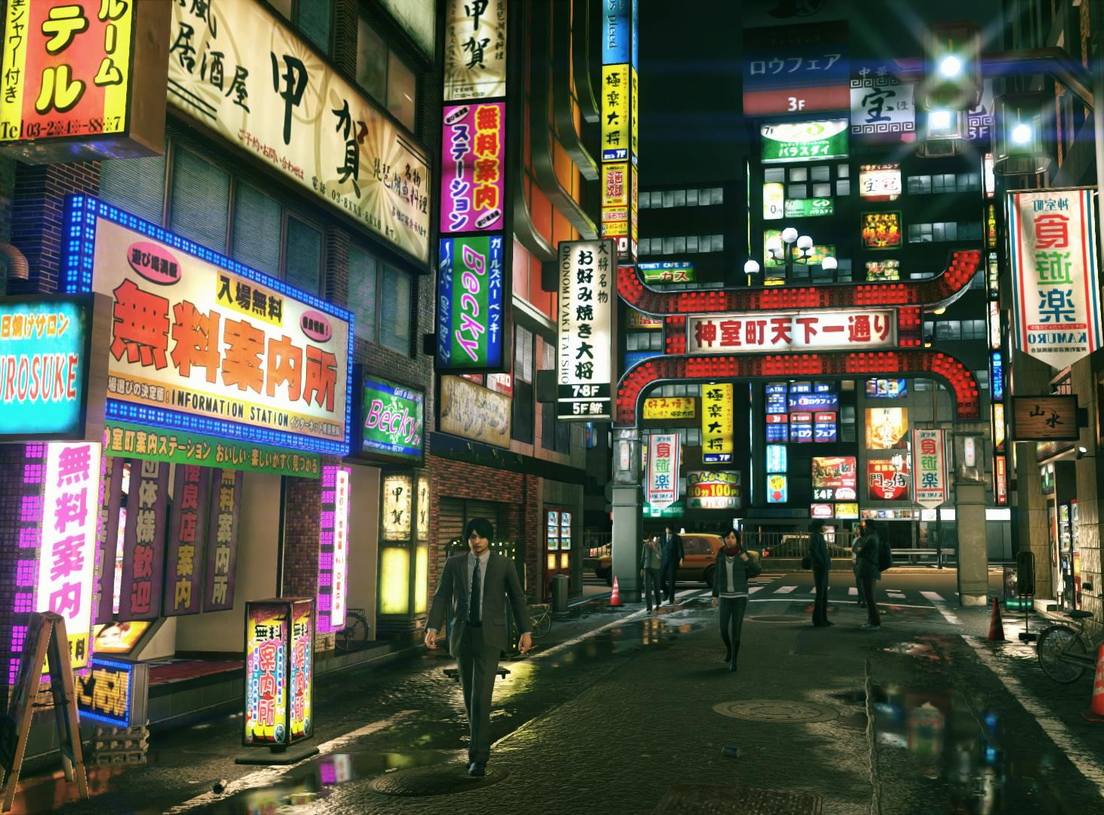
Entre tourisme, réalisme, et RPG…

Slide 13
Parler d’un pays sans y faire se dérouler l’action…

Slide 14
Quels éléments soumettre à l’analyse des cartes (de jeux vidéo ?)
Les marqueurs : design, modalités d’apparition, mécaniques (peut-on en poser ? Et lesquels ?)
Le design graphique de la carte : modalités narratives et visuelles.
L’utilisation et l’acquisition de la carte : carte comme objet ludique, comme acquis ? Comment est-elle présentée dans l’univers narratif ?
Auto remplissage ?
Lien entre la carte et le territoire (imaginaire ou réel) représenté : comment est-il suggéré ? Quel message est suggéré ?
Lien entre la représentation 2D de l’espace / sa représentation 3D en jeu.
La manière dont le jeu nous parle de la carte (par des tutoriels ? Des PnJs ?)

Slide 15
Et le jeu de société dans tout ça ?
Fréquemment, l’action se déroule sur une carte qui est à la fois un plateau de jeu.
Dans le jeu de société, on observe des mécaniques de construction de la carte / du territoire (les jeux de tuiles) ; des mécaniques de révélations de la carte (les jeux de rôle), ou encore des mécaniques de conquêtes (les 4X, entre autres).
Le paradigme reste proche de celui du jeu vidéo : la prise d’information et d’espace est une source de pouvoir.

Slide 16
Développer une littératie et une attitude réflexive et critique avec la cartographie.
Comment combiner cartographie et médiation ? Quelles activités proposer ? Ou comment, simplement, aiguiser les perspectives critiques autour de la cartographie ?
Quelques idées et propositions…

Slide 17
Activité n°1 : Cartographie participative
La cartographie participative vise à ce que chacun.e travaille à l’élaboration d’une carte, au lieu d’en lire une fabriquée par un.e expert.e.
Cela permet de renverser l’approche top-down d’une carte et du savoir qu’elle véhicule, mais aussi à ses concepteur.ices de noter des lieux signifiants pour elleux sur la carte.
L’activité pourrait consister à créer des cartes participatives de la bibliothèque, de certains endroits de Montpellier.

Slide 18
Activité n°2 : Cartographie sensible
Il s’agit de créer une carte / prendre la carte d’un lieu, et d’annoter des informations ayant un lien avec notre propre vie / nos propres émotions.
C’est une manière de se réapproprier l’espace et d’exploiter le potentiel narratif d’une carte.
Ici encore, on peut imaginer une activité autour d’une carte (création / annotation / légende).

Slide 19
Activité n°3 : Création / modification d’un jeu autour de l’idée de « fausse carte »
On part souvent du principe que les informations fournies par une carte dans un jeu sont vraies.
Mais une activité pourrait viser à la réflexion autour d’une mécanique de jeu liant la thématique « carte fausse » et le jeu.
On est plutôt dans une thème de GameJam…

Slide 20
Activité n°4 : Chasse au trésor dans la bibliothèque ?
Faire une activité avec des interactions autour d’une carte pour une chasse au trésor.
Retrouver les éléments dressés ici au fur et à mesure de l’intervention pour travailler sur différentes étapes de progression dans la chasse au trésor (ajout de symboles, ajouts de toponymes, informations fausses deviennent vraies, etc.)

Slide 21
Conclusion
Les cartes sont des objets transverses.
Elles produisent des représentations de l’espace qui répondent à des contextes sociaux.
Dans le jeu vidéo, le manque d’informations devient un ressort ludique.

Slide 22
Merci pour votre attention et votre invitation !
Lucas.friche@univ-lorraine.fr
@Lucartographie
Maintenant, discutons ☺

